Slide 1
FUNCIÓN LINEAL
Jhon Fredy Bermúdez Quimbaya
Docente

Slide 2

Intenta hacer las siguientes operaciones :
Realiza esta actividad con un compañero y puedes ir escribiendo los resultados en una hoja para que después comparen
Multiplica por cinco cada uno de los números del uno hasta el nueve.
Divide los números pares entre dos empezando por el cero hasta el 10
Triplica la edad de tus compañeros de grupo
Notes:
Imagen tomada de : https://encrypted-tbn3.gstatic.com/images?q=tbn:ANd9GcSwvZ2ZoIi724d0UWkFMKN94sHY3KPveE9Fz1eatLYx2jPlTK8U

Slide 3

¡ Creo que ya las he usado
Como te pareció la actividad que hiciste con tu compañero
¿Qué operaciones matemáticas hicieron?
¿Obtuvieron los mismo resultados?
¿Cómo pueden llamar los valores que están cambiando en el ejercicio?
También podrás expresar en forma algebraica algunas situaciones reales que se plantean
No son tan complicadas Ya lo veras …y nos serán muy útiles.
Notes:
Emoticon tomad de https://www.google.com.co/url?sa=i&rct=j&q=&esrc=s&source=images&cd=&cad=rja&uact=8&ved=0ahUKEwjukZDnm5bSAhXFbiYKHQe-Az8QjRwIBw&url=http%3A%2F%2Fmoritacuriosa.blogspot.com%2F2015%2F04%2Fconoce-los-10-emoticones-mas-utilizados.html&psig=AFQjCNETDAUdDECDMId3rgnYtzJFMcCFsA&ust=1487389455691414

Slide 4

Muchas situaciones en nuestra vida diaria se expresan mediante Funciones lineales
El montarnos en un taxi y ver el precio de lo que pagamos gracias al precio que nos muestra el taxímetro
Observa que se puede hacer mediante una función lineal

Slide 5

La empresa de teléfono celular te puede ofrecer diferentes planes y sabrás cual es la mejor gracias a la comparación que se hace mediante una función lineal
Observa el volumen de un cubo se expresa mediante una Expresión algebraica o formula

Slide 6

Es verdad…
muchas situaciones de nuestra vida diaria se pueden solucionar usando la función lineal

Slide 7
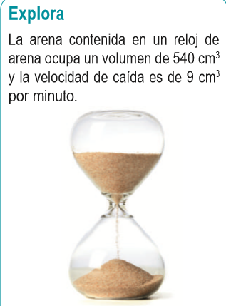
¿QUE ES UNA FUNCIÓN LINEAL?
Es una expresión algebraica, cuya expresión es de la forma f(x)= mx, siendo m un numero real diferente de 0.
ejemplos

Slide 8
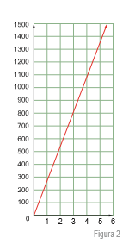
Características de la función lineal
Su grafica es una línea recta que pasa por el origen, es decir por el punto (0,0).
El valor de m se llama constante de proporcionalidad. Si m>0 la función es creciente y si m<0 la función es decreciente.
Su dominio y su rango coinciden con el conjunto R.
Es una función continua, es decir, no presenta saltos ni interrupciones en todo su dominio.

Slide 9
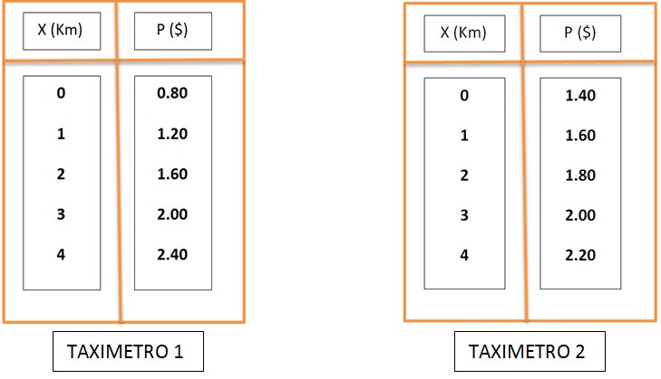
Problema 1
Cada tabla muestra el valor a pagar que arroja un taxímetro en función del número a pagar por el Km recorrido.
Un taxímetro es un aparato mecánico eléctrico usada en un usuario para determinar el valor que un usuario debe pagar por el servicio de transporte

Slide 10
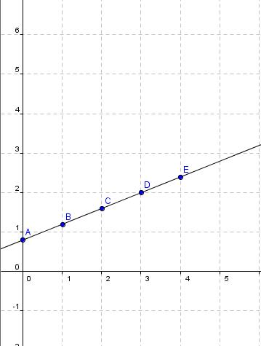
Ejercicios propuestos para resolver en tu cuaderno
Escribe los puntos que corresponden en el plano
Haz la grafica de la función
F(x)= x
F(x)=-3x
Resuelve el siguiente problema.
Juan pinta paredes. Por cada trabajo, cobra una tarifa inicial de $15.000 pesos. Su tarifa total por un trabajo de 4 horas es

